Slide 1
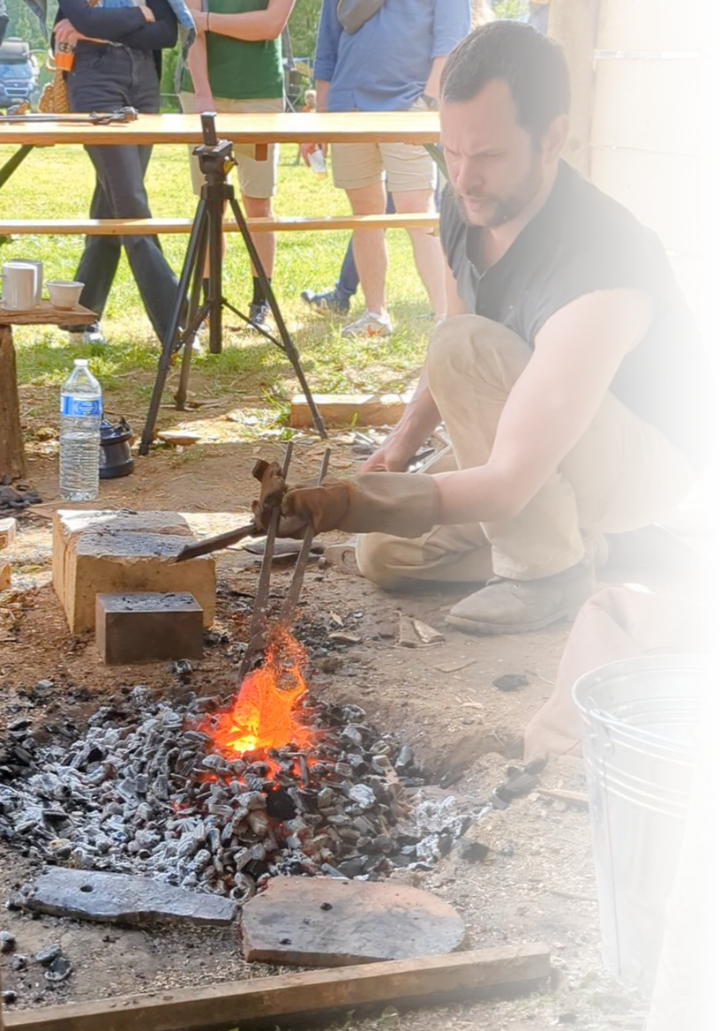
Acies Ferri
Fabrication de scramasaxes mérovingiens retrouvés en Alsace
Notes:
Merci beaucoup, donc bonjour, pour ceux qui me connaissent pas, je m’appelle Tobias Heal, je suis doctorant en archéométallurgie entre le Centre Européen d’Archéométrie à l’Université de Liège et le LAPA ici en France, ma thèse s’appelle Acies Ferri, étude archéologique et archéométrique de l’armement Mérovingien entre Seine et Rhin.

Slide 2
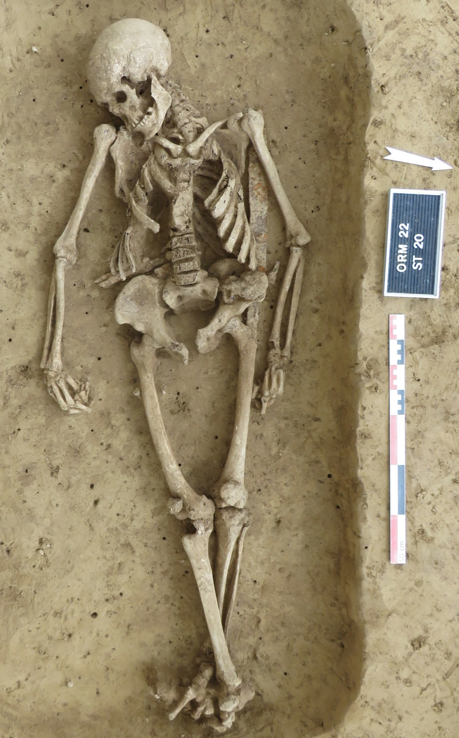
Acies Ferri
Étude d’armement mérovingien
Typologie
Fabrication
Provenance
Notes:
Spécifiquement, je m’intéresse aux épées et scramasaxes retrouvé dans des nécropoles mérovingiennes.
Je regarde des aspects macroscopiques, comme la métrologie et la typologie
Méthodes de fabrication,
Choix des alliages
Ordre des opérations
voir s’il existe des traditions techniques et si celles-ci peuvent-être correllés avec le lieu de découverte, la chronologie, le statut social, etc.
Provenance du métal, mieux comprendre objets en eux mêmes mais aussi pour apporter des éléments de réponse aux questions de l’échange du fer dans le monde Mérovingien.

Slide 3
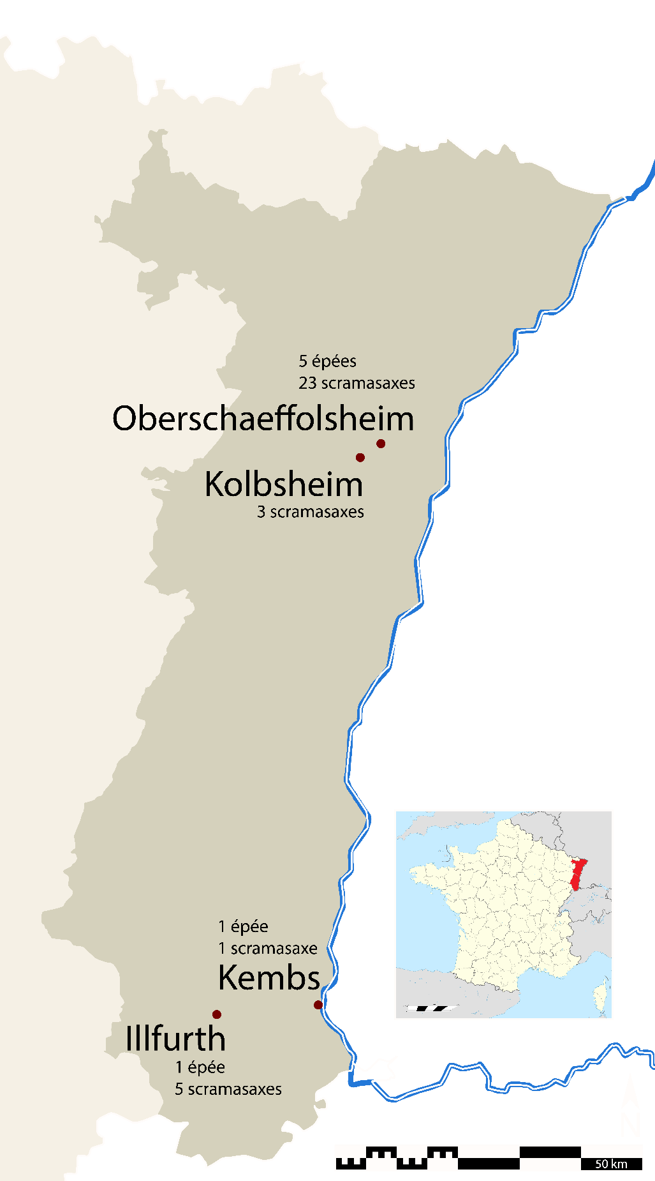
Acies Ferri
12 épées et 32 scramasaxes
Oberschaeffolsheim
Kembs
Illfurth
Kolbsheim
Notes:
Pour ce faire, j’étudie actuellement une collection de 12 épées et 32 scramasaxes en provenance de 4 nécropoles mérovingiennes en Alsace
Oberschaeffolsheim
Kembs
Illfurth
Kolbsheim
Aujourd’hui, je vais parler des méthodes de fabrication que j’ai pu voir être employés dans la fabrication de scramasaxes, autrement dit j’aurais pu, et peut-être dû, appeler cette présentation

Slide 4
Comment fabriquer un scramasaxe
Notes:
Comment fabriquer un scramasaxe, pour les nuls.

Slide 5
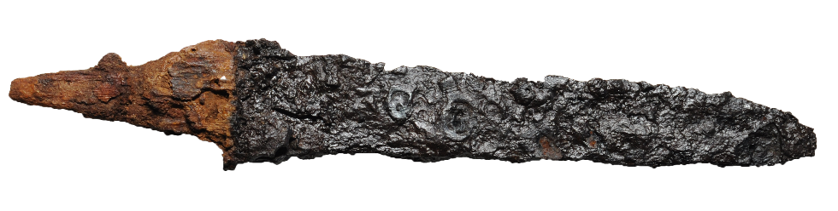
Scramasaxes
Qu’est-ce que c’est?
Notes:
Pour commencer je vais définir les termes, j’en parle depuis une minute et demi mais pour ceux qui ne sont pas au fait avec l’archéologie mérovingienne, ils ne sauront pas forcément ce qu’est un scramasaxe.
Tout bêtement, c’est des gros couteaux en fait, des armes à un tranchant, dont la longueur moyenne augment progressivement au fil de l’époque mérovingienne, pour passer des kurtzsax qu’on voit ici, qui sont effectivement des couteaux de cuisine, pour arrive aux Breitsax et Langsax à la fin du 7° siècle qui peuvent avoir des lames de 60 à 70cm.

Slide 6
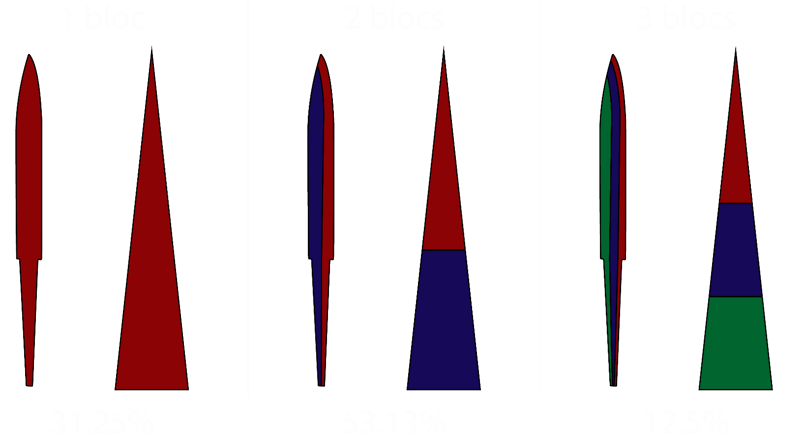
Scramasaxes
Matières premières
Construction en 1, 2 ou 3 blocs
Notes:
Comment fabriquer son scramasaxe. Et bien, pour commencer, il faut choisir ses alliages.
Typiquement les lames sont fabriqués en acier pour garder le tranchant plus longtemps, et c’est bien ce qu’on retrouve dans la plupart des scramasaxes. Cependant, on retrouve pas mal de variation, je n’ai pas d’exemple de scramasaxe entièrement en fer, mais c’est pas rare, surtout dans le dos, de retrouver très peu voir aucune structures carburées.
En general, on trouve qu’il y a une augmentation des structures carburées en approchant le tranchant, et ceux qui conaissent un peu sur la fabrication des lames doivent être en train de penser aux tranchants rapportés, qui permet de réserver l’acier plus dur, et typiquement plus précieux, pour le tranchant sans devoir se souricer du dos. Et effectivement, plus de la moité des scramasaxes ont un tranchant rapporté. Cependant, on retrouve également des constructions plus complexes,
notamment 6 scramasaxes qui sont fabriqués à partir de trois barres, donc pour ça je préfère parler en termes de “blocs”.
Là sur l’écran vous avez les proportions des différents fabrications par rapport au corpus, mais, c’est pas impossible que la proportion de scramasaxes à un bloc soit un peu biaisé par le potentiel perte de tranchant dans la corrosion.

Slide 7
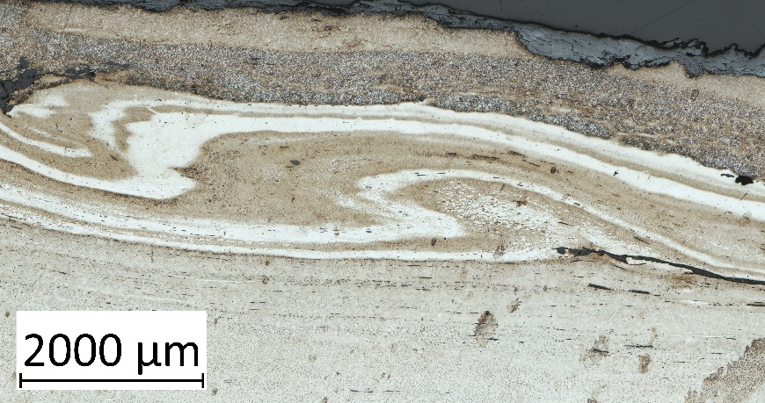
Scramasaxes
Travail préalable
Corroyage
Notes:
Une fois les matières premières obtenus, il y a plusieurs options.
Il est possible de les assembler et de les metre en forme immédiatement, 11 des scramasaxes que j’ai étudié ne présentent aucun travail préalable. Cependant, les autres présentent deux types différentes.
La première, c’est le corroyage, une série de replies du métal. C’est une technique souvent employee qui permet de distribuer les inclusions plus équitablement à travers la lame, ce qui vas également les faire diminuer en taille. Dans le cas d’assemblages fer/acier, un corroyage poussé peut aussi normaliser la teneur en carbone. Ces effets sont évidement souhaitable pour les lames, les scramasaxes sont faits pour frapper des choses dures à multiples reprises et une lame non homogène pourrait créer des contraintes mécaniques qui risqueraient de fragiliser la lame sur le long terme.
Le corroyage est très courante avec 18 des 32 scramasaxes présentant du corroyage dans leur construction, variant de quelques replis comme on peut voir à gauche, à un corroyage extremment poussé avec des dizaines, voire des centaines de replis. Le corroyage est typiquement reserve pour le dos, mais les scramasaxes 8 des 10 scramasaxes à un bloc présentent tout de même du corroyage jusq’au tranchant. Cependant, là encore, ça pourrait être un biais causé par la perte du tranchant dans la corrosion.
Il faut aussi noter pour la mise en forme préalable que chaque bloc peut également être formé à partir de sous blocs, qui peuvent également être soumis à un corroyage, avant d’être incorporé dans un bloc, après avoir été incorporé dans un bloc, ou même les deux, donc la complexité augment assez rapidement.

Slide 8
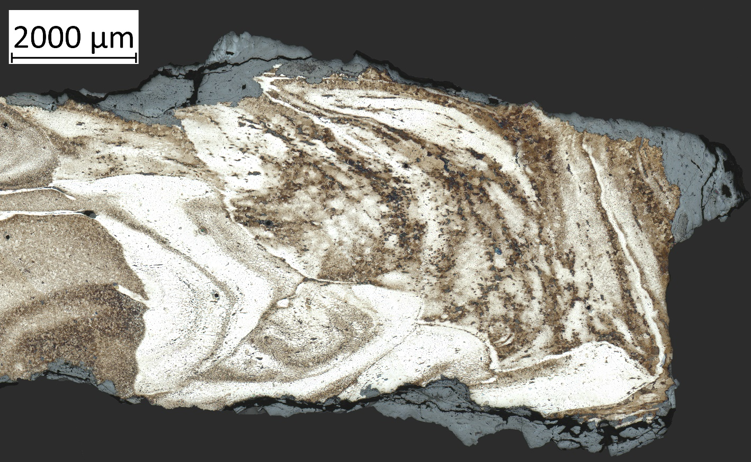
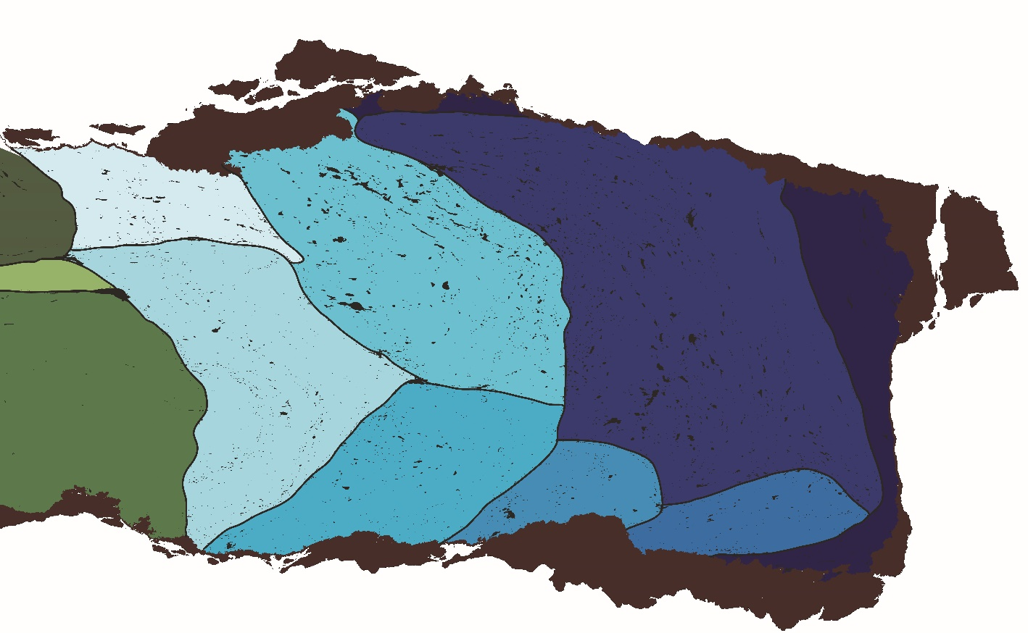
Scramasaxes
Travail préalable
Recyclage
Notes:
Et en parlant de complexité, le deuxième type de travail préalable que j’ai pu identifier c’est le recyclage. Il y a 3 armes qui présentent des blocs potentiellement recyclés mais celui ci est le seul dont je suis 100% certain, mais il est très intéressant donc je prends un peu de temps pour le présenter. Le voici, le recyclage est uniquement présent dans le dos du scramasaxe et vous pouvez voir, c’est un peu le bazar, mais j’ai fait en schéma à droite en illustrant les différentes sous-blocs en nuances de bleu.

Slide 9
Scramasaxes
Mise en forme préalable
Recyclage
Notes:
La première chose à remarquer c’est que le dos même semble comprendre une section (en bleu foncé sur le schema) qui se retrouve également en haut et longe le contour sur le bas. Je pense que c’était probablement utilisé comme réceptacle pour tenir les autres barres en place pendant qu’ils étaient soudés ensemble.

Slide 10
Scramasaxes
Mise en forme préalable
Recyclage
Notes:
Après, on peut aussi noter ces deux sections ici dans le recyclage, on le voit pas forcément très bien ici mais ce sont des bars damassés, donc on dirait vraiment qu’ils avaient juste pris le métal qu’ils avaient sous la main pour faire le recyclage dans le dos de ce scramasaxe. ça en dit long sur les méthodes de production de barres damassés à l’époque.

Slide 11
Scramasaxes
Mise en forme préalable
Notes:
C’est d’autant plus curieux pour ce scramasaxe, puisque c’est un rare exemple d’un scramasaxe damassé,, mais les sous blocs damassés en bas ne suivent pas la mise en forme du reste du damassage et sont concentres que d’un seul côté. Donc vraiment très curieux, j’ai beaucoup de choses à dire sur ce scramasaxe spécifiquement, mais j’ai pas vraiment le temps d’en parler, donc si jamais ça vous intéresse, n’hésitez pas à me poser des questions dessus après.

Slide 12
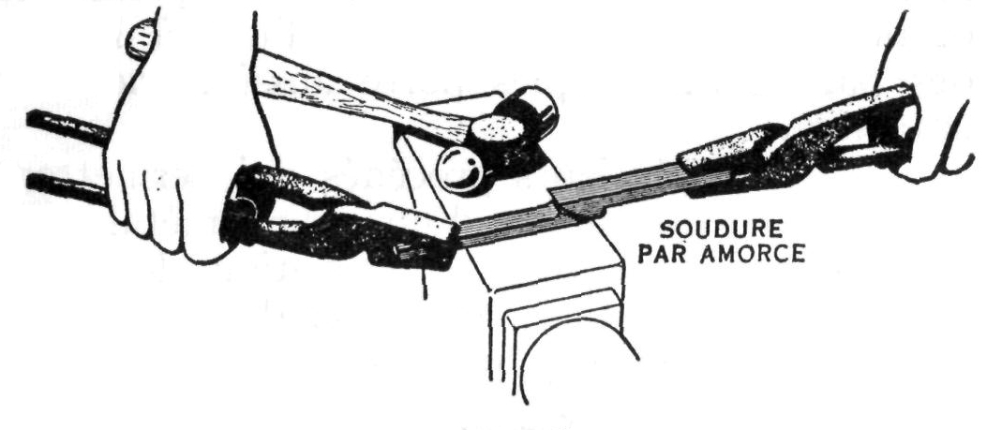
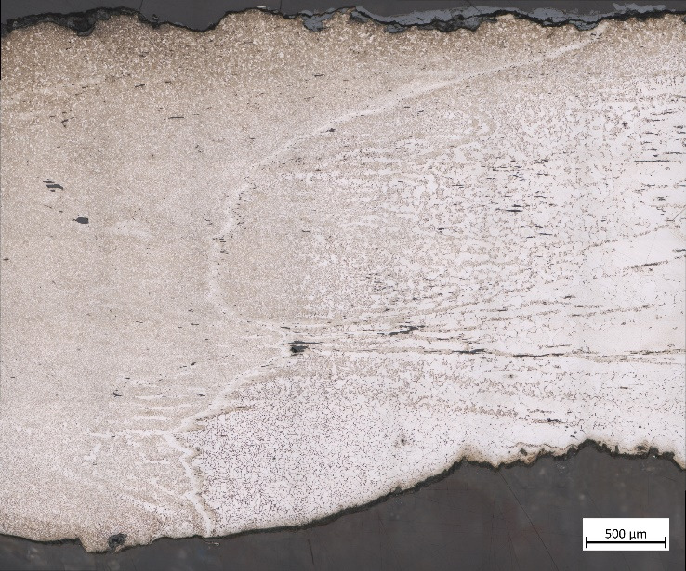
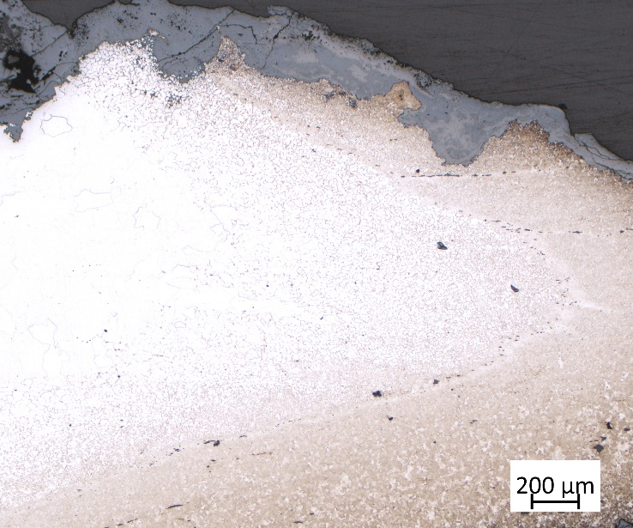
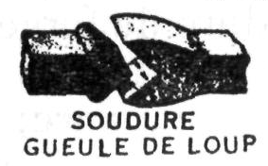
Scramasaxes
Assemblage
Notes:
Une fois les blocs mises en forme, il faut les assembler. Deux méthodes ont été employés pour ça, les soudures en amorce, où le métal se rencontre à un angle, et les soudures en gueule de loup où la soudure est en V. Pour ces derniers, la pointe de la soudure peut pointer vers le dos ou vers la pointe, mais les soudures vers le dos sont un peu plus représentés. Cependant, comme on peut voir dans l’image en bas au centre ici, la soudure a tendance à se déformer un peu lors de la mise en forme finale, pour avoir plus une forme de M plutôt que de V.
À noter à ce stade, les soudures entre les blocs sont tous extremment propres, très peu d’inclusions, peu voire pas de corrosion ou de fissures, ce sont des soudures réalisés avec beaucoup de soin.

Slide 13
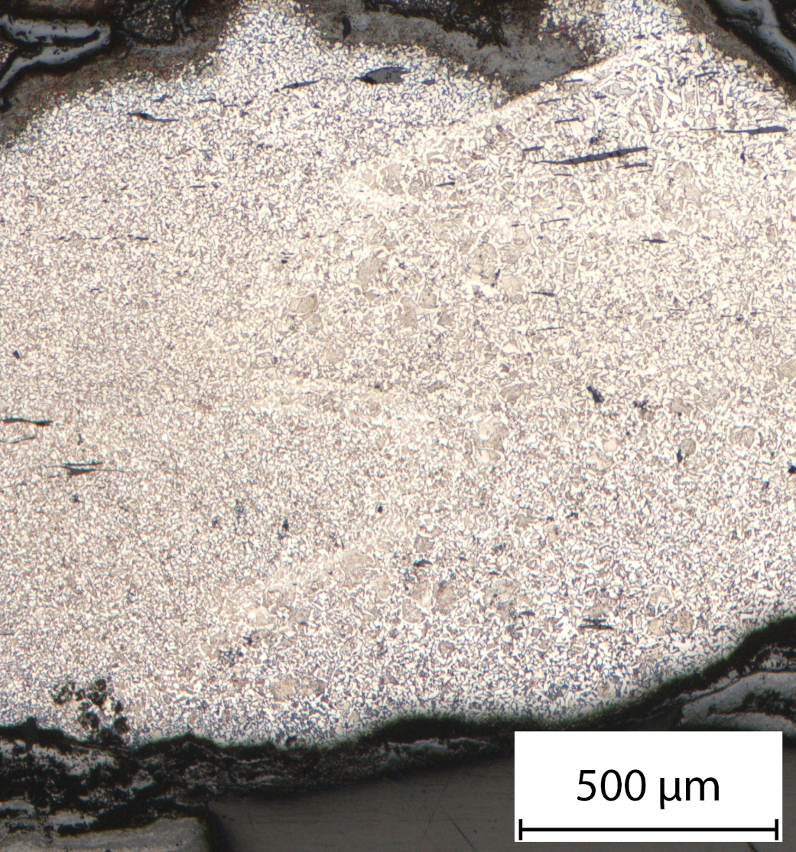
Scramasaxes
Assemblage
Notes:
C’est pour ça que c’est d’autant plus remarquable de retrouver des soudures très peu propres dans le dos. Donc je vous donne un contraste direct, ces deux photos proviennent du même scramasaxe. Celle à gauche est si proper qu’ell est pratiquement invisible, mais celle dans le dos est immense, coontient des énormes inclusions et présentes est est associé à plusieurs fissures dans la lame. Et c’est une tendance qu’on retrouve dans une dizaine des scramasaxes à 2 ou 3 blocs, les soudures entre le tranchant et le dos sont propres, le tranchant est propre mais le dos non.

Slide 14
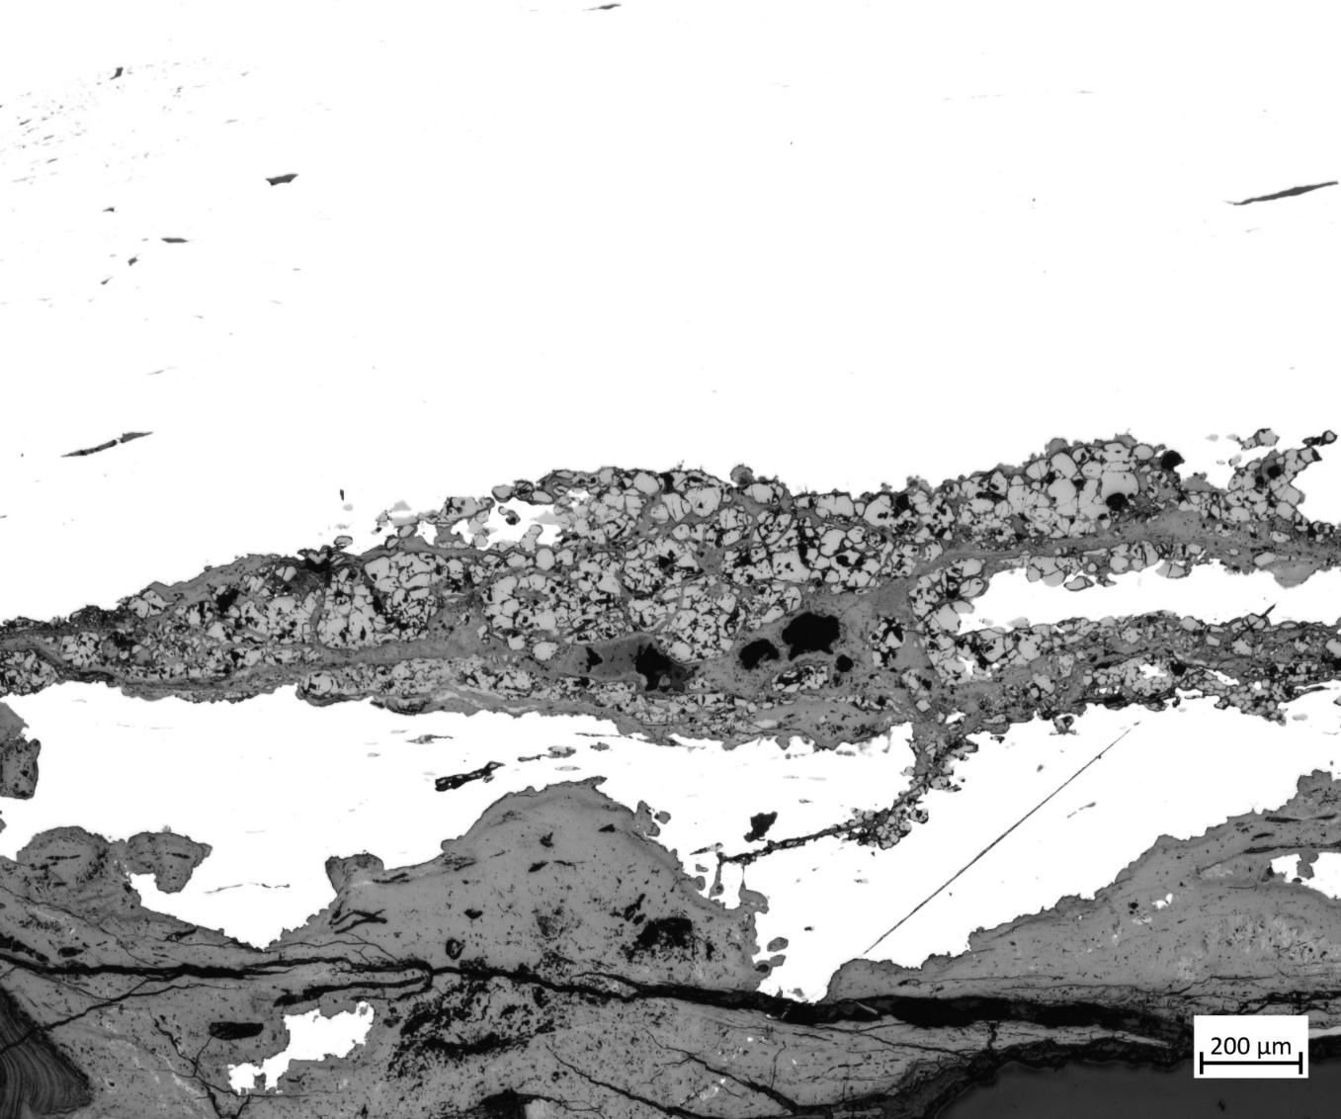
Scramasaxes
Assemblage
Notes:
Ça peut-être à cause de soudures mal réalisés, mais aussi à cause d’une plus grande quantité d’inclusions de reduction dans le métal, comme on peut voir en bas. En calculant les proportions de la surface de chaque échantillon prise par des inclusions de réduction, on trouve qu’en moyenne les dos contiennent une et demi fois plus d’inclusions que le tranchant.
Pour moi, ce contrastes illustre l’hierarchie des priorités dans la fabrication d’un scramasaxe, pour le dire simplement, tant que le tranchant est bon et ne risque pas de casser, la qualité du dos, si je peux le dire ainsi, est secondaire.

Slide 15
Scramasaxes
Mise en forme
Notes:
Après l’assemblage des blocs, il ne reste plus que la mise en forme et en fait, il y a très peu à dire sur ce sujet. La seule chose que je peux vraiment commenter c’est qu’il semblerait, dans le cas d’une construction en plusieurs blocs, que la soie comporte tous les blocs. Par ca je veux dire qu’ils ne laissent pas un bloc plus long pour les autres spécifiquement pour former la soie. Plutôt, la lame est mise en forme et la soie est étirée après, de l’assemblage des blocs.

Slide 16
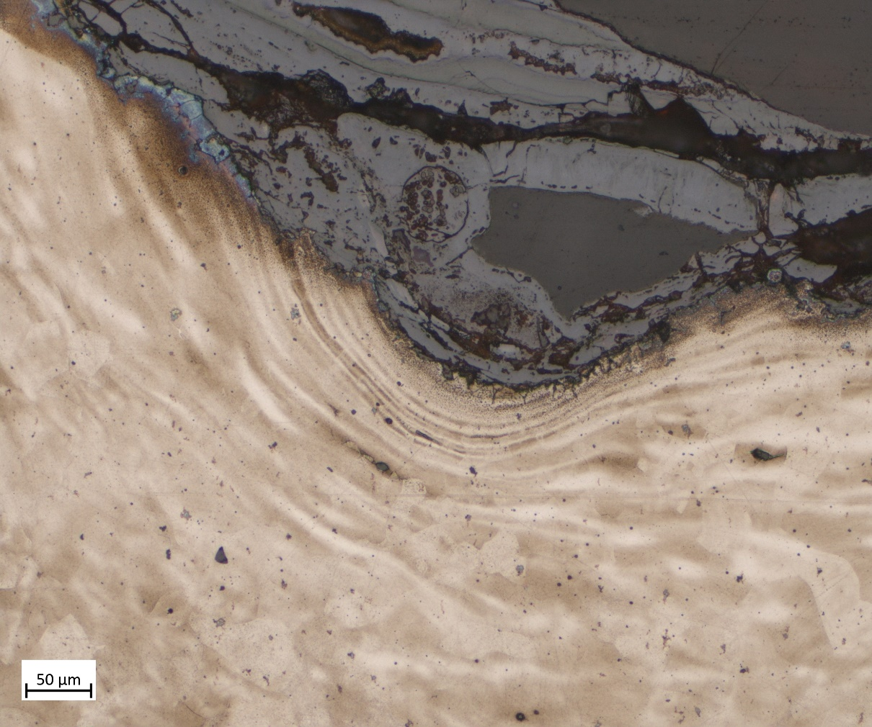
Scramasaxes
Décoration
Notes:
La dernière étape de mise en forme c’est la décoration. La plupart des scramasaxes ont un décor simple, un pair de striations des deux côtés. Microscopiquement, ces striations sont typiquement perdus dans la corrosion mais dans les rares cas où ils sont préservés on peut voir une deformation, dans le cas à gauche c’est une deformation direct du grain, mais à droite c’est une deformation des structures fantômes liés au phosphore. Dans les deux cas, ça suggère que cette étape était réalisé a temperature relativement basse et que le scramasaxe n’est pas réchauffé au délà de la temperature d’austénisation après, parce que sinon le grain se serait reformé.
Et ça suggère aussi des choses assez intéressante pour les étapes post-mise en forme, notamment, que celles-ci ont dû être réalisé à des temperatures relativement basses.

Slide 17
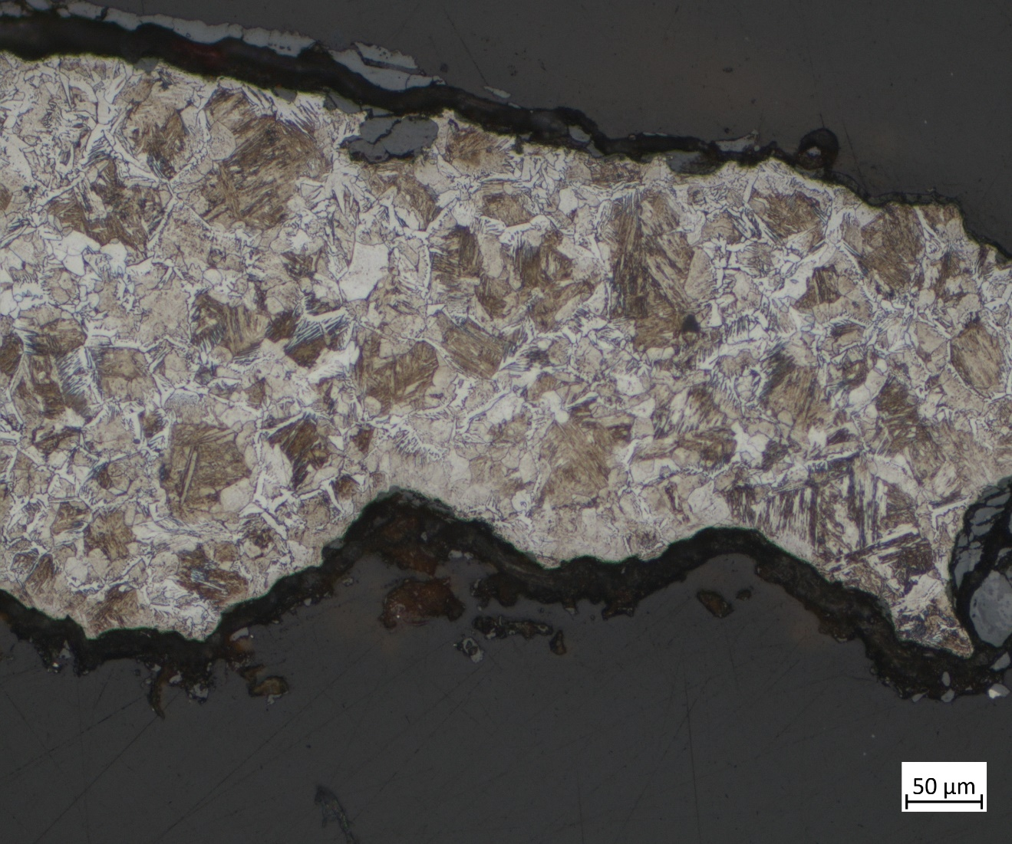
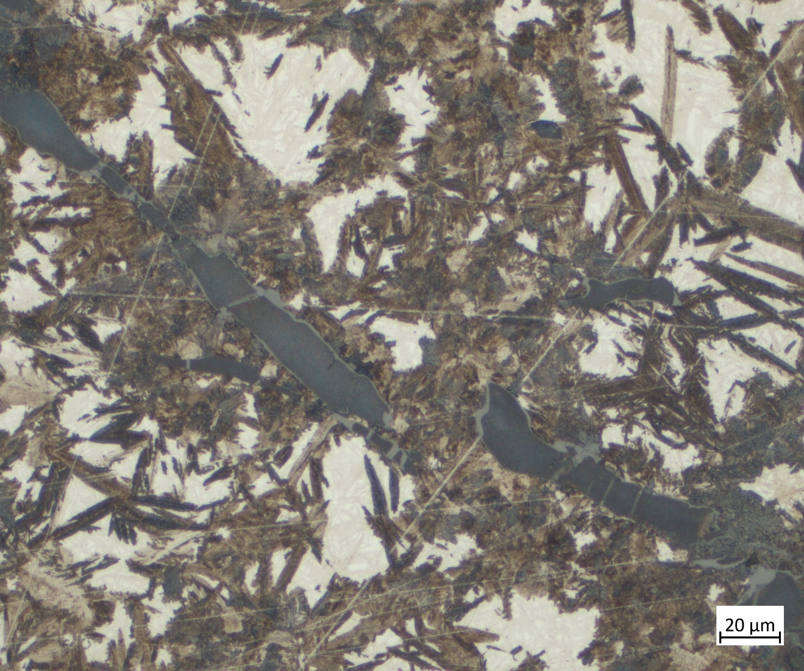
Scramasaxes
Trempe
Notes:
En en parlant de ça, l’evidence de traitement post mise en forme la plus courante est la trempe. J’ai pu observer des structures martensitiques et/ou bainitiques dans 23 des 32 scramasaxes, typiquement que au niveau du tranchant.
Curieusement, cette trempe n’est pas égale partout typiquement on retrouve des structures de trempe au niveau du tranchant, sans surprise, mais que rarement dans le dos, que ce soit à la surface ou en profondeure de la lame. Et ça c’est malgré la presence de structures carburées. ça pourrait-être une indication de trempe différentiel.
Tout ça c’est rien de très surprennant, une trempe n’est pas rare pour les lames, c’est presque plus intéressant de noter que 9 scramasaxes n’ont pas l’air d’avoir étés trempés, mais là encore, les résultats pourraient-être biaisés par une perte de structures de trempe dans la corrosion.

Slide 18
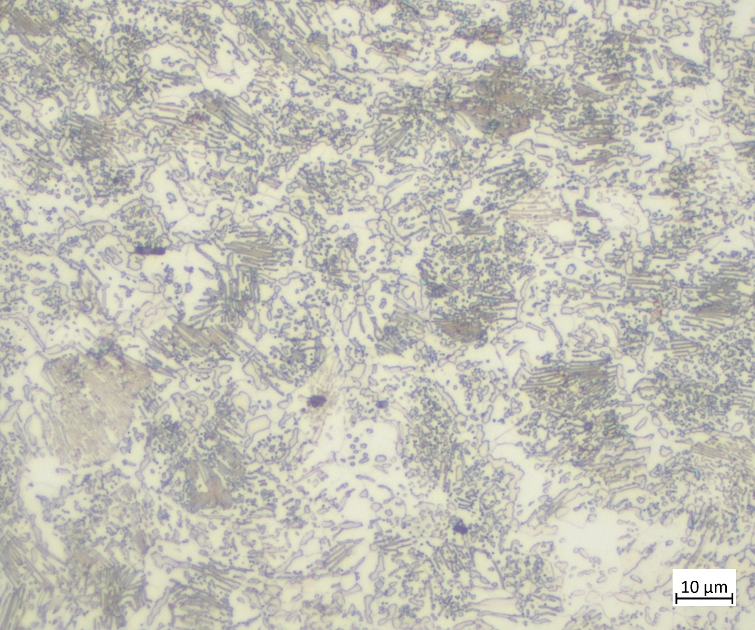
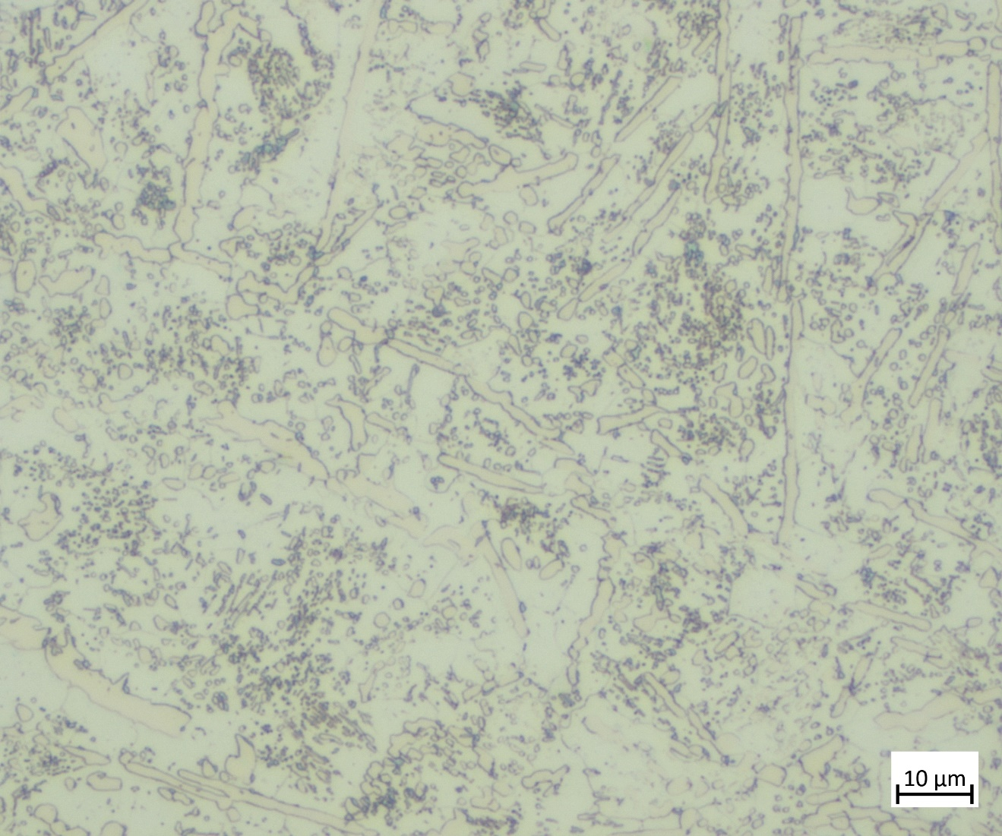
Scramasaxes
Traitement thermique
Notes:
Finalement, une trempe soulève la question de revenue. J’en ai certainement es exemples, mais ça n’a pas l’air d’être systématique, ou du moins si ça l’est, ça n’a pas toujours laissé beaucoup de traces dans la microstructure. L’evidence principale pour un traitement thermique quelconque est la presence de cementite globulaire dans la microstructure et je retrouve ça dans 12 scramasaxes, notamment 5 qui ne contenaient aucune evidence de trempe, ce qui veut dire que 16 des scramasaxes trempés n’ont pas d’evidence pour un revenu, ou du moins rien de flagrant, ça se peut qu’il y ait des choses que j’ai raté.
Parmi les traitements thermiques que j’ai pu observer, la microstructure varie considérablement, de certains cas, comme celle à gauche. où la trempe n’est visiblement pas très poussée,, on voit la formation de cementite en globules plutôt qu’en lamelles, et aussi des phases de cementite plus large, mais il reste aussi de la cementite lamellaire.
Après, on retrouve aussi des exemples ou c’est vraiment flagrant, où on peut voire des structures, comme ici à droite, où il n’y a aucun doute qu’il y a eu un traitement thermique.
Cependant, pour revenir sur la deformation du grain au niveau de la décoration, si j’ai raison de faire l’assumption que les traitements thermiques ont été réalisés après la décoration, ces traitements thermiques auraient du se faire à des temperatures relativement basses, peut-être 200, 300°C, pour des durées longues. Mais là encore, vu que la décoration n’est que rarement préservée, ça se peut que ça soit juste un coïncidence que les seuls decorations préservées montrent un grain applati.

Slide 19
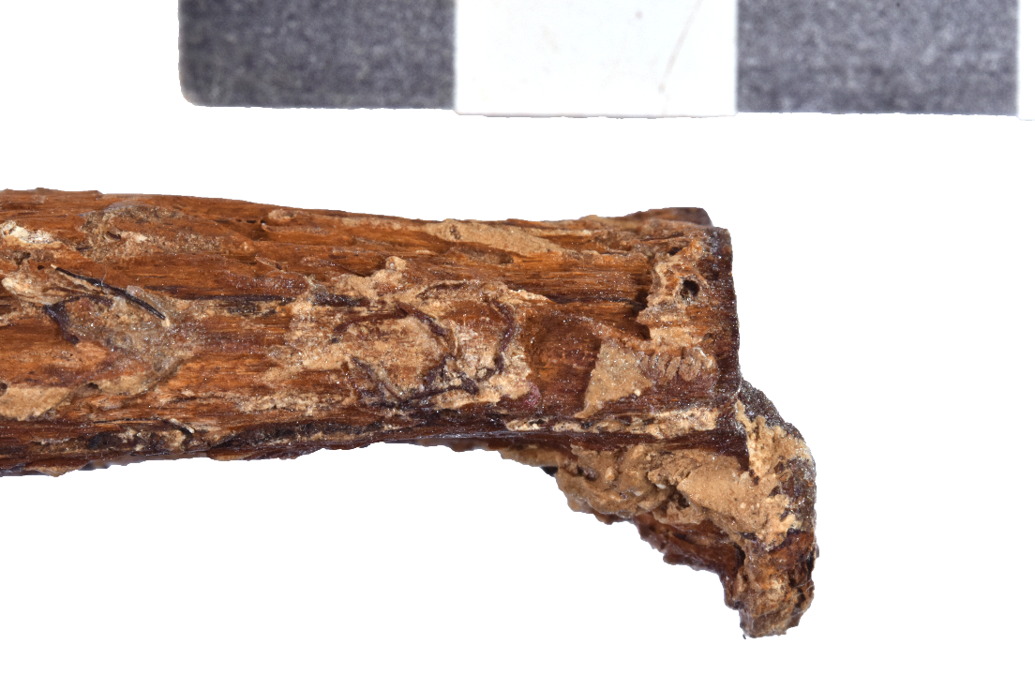
Scramasaxes
Apparat et ergonomie
Notes:
Donc, une fois le traitement thermique réalisée, la lame est finie. Le scramasaxe en lui même nécéssite quelques retouches pour être une arme utilisable, certaines ont un pommeau, d’autres non, certains ont une garde, d’autres non, tous ont besoin d’une fusée en bois pour former le poignet, et là je me permets de faire un dernier point là dessus, pour les scramasaxes avec un pommeau, c’est celle-ci qui va tenir le bois mais pour d’autres, notamment pour des scramasaxes avec une très longue soie qui n’ont jamais de pommeau, une construction que j’ai que observe dans les scramasaxes Alsaciennes pour l’instant est un petit repli de la soie, réalisée pour garder la fusée de bois en place,
Et ça on le voit très bien dans l’exemple assez impréssionnante en bas, où l’embout original de la fusée en bois a été préservée, donc on voit comment ça a été assemble

Slide 20
Merci pour votre attention
Notes:
Et voilà, votre scramasaxe est fini, merci beaucoup pour votre attention et je répondrai maintenant à toute question que vous avez.

